Slide 1
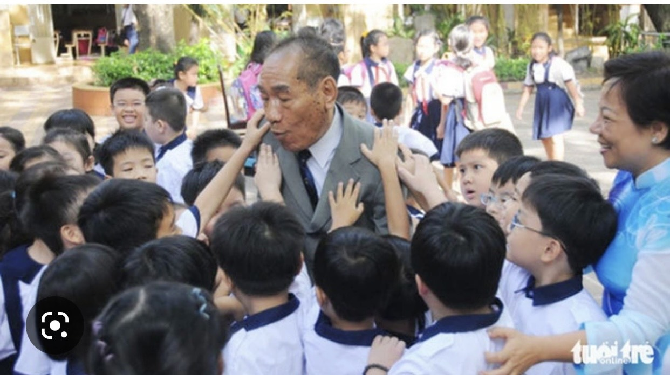

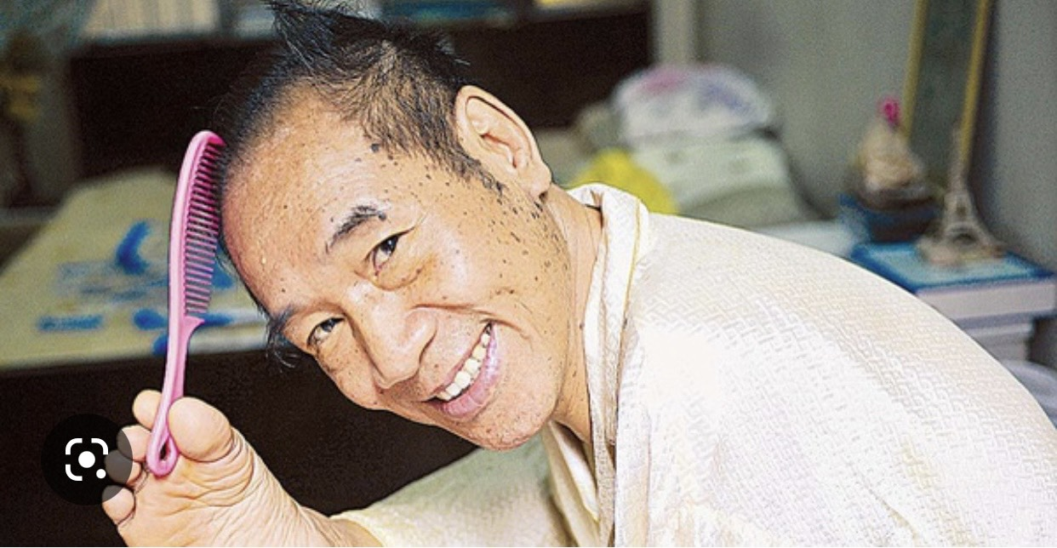
THƯ MỤC GIỚI THIỆU SÁCH HAY VÀ Ý NGHĨA CỦA NHÀ GIÁO ƯU TÚ NGUYỄN NGỌC KÝ
Người biên soạn thư mục: Nguyễn Thị Phương

Slide 2
LỜI GIỚI THIỆU
Các em thân mến,
Như chúng ta đã biết Thầy Nguyễn Ngọc Ký là một tấm gương sáng ngời về nghị lực vươn lên số phận. Để có thể giảng bài với đôi tay bị tật nguyền của mình, Thầy đã suy nghĩ và tìm tòi ra các phương pháp và cách thức dạy học sáng tạo và hiệu quả, nhờ đó tên tuổi của Thầy đã được mọi người biết đến với lòng trân trọng , ngưỡng mộ cảm phục và yêu mến. Do đó hôm nay thư viện ra đời thư mục này với mục đích nâng cao sự hiểu biết cho các em thông qua những cuốn sách cực kì ý nghĩa dưới đây với mong muốn rằng qua đó các em sẽ cảm thấy tự tin và yêu cuộc sống này hơn, đồng thời biết vượt qua mọi hoàn cảnh và thử thách trong cuộc sống để đạt được những kết quả tốt đẹp như mình mong muốn. Trong thư mục này các em sẽ bắt gặp được 5 tài liệu hay và tiêu biểu nhất của nhà giáo ưu tú Nguyễn Ngọc Ký , điều tuyệt vời hơn là các em có thể tìm đọc những cuốn sách này thông qua thư viện nơi các em đang học tập với số hiệu xếp giá của tài liệu nhé!

Slide 3

TÀI LIỆU 1: NHỮNG TÂM HỒN DẤU YÊU
Những tâm hồn dấu yêu / Nguyễn Ngọc Ký . – Hà Nội : Phụ nữ ; 2018. – 236tr. ; 13.5 x 20.5cm.
TÓM TẮT: Nguyễn Ngọc Ký viết cuốn sách như muốn bày tỏ nỗi niềm tri ân tha thiết đến những cứu-cánh-tâm-hồn. Ta có thể bắt gặp cha ông, một người chịu thương chịu khó, cần kiệm với những nếp nhăn thấp thoáng biết bao vất vả ngày thơ ấu, với tính sẻn so vẫn giữ đến cuối đời, luôn dành dụm cho con cháu. Ta cũng có thể bắt gặp bóng dáng người mẹ hiền đáng kính với đôi bàn tay đảm đang, xăm xắn lo cho ông từng miếng ăn giấc ngủ, lúc nào cũng động viên ông:“Có gì đâu. Vạn sự khởi đầu nan mà. Người ta làm bằng tay còn khó huống hồ con làm bằng chân. Có làm, có hỏng, có sửa mới có biết. Làm cái gì cũng phải kiên trì thì mới thành, con ạ!”Và mẹ ông không nhận ra rằng, chính tình yêu thương vô điều kiện của bà đã tiếp sức cho ông thực hiện bao khát khao thời niên thiếu. Ta cũng có thể bắt gặp những nhà giáo đã có công dạy giỗ, nuôi dưỡng và chắp cánh cho những ước mơ của ông. Ta cũng sẽ gặp người phụ nữ đã cùng Nguyễn Ngọc Ký nên vợ nên chồng để hiểu hơn về mối tình son sắt của họ.

Slide 4

TÀI LIỆU 2: TỰ TRUYỆN NGUYỄN NGỌC KÝ “TÂM HUYẾT TRAO ĐỜI”
Tự truyện Nguyễn Ngọc Ký- Tâm huyết trao đời / Nguyễn Ngọc Ký . – Hồ Chí Minh : Tổng hợp Thành phố Hồ Chí Minh ; 2017 . – 250tr. ; 13 x 20.5cm.
TÓM TẮT : Cuốn tự truyện "Tâm huyết trao đời" kể lại khoảng thời gian từ lúc chàng sinh viên Nguyễn Ngọc Ký tốt nghiệp Trường ĐH Tổng hợp Hà Nội, theo lời khuyên của cố Thủ tướng Phạm Văn Đồng về quê dạy học, trở thành giáo viên dạy giỏi của toàn ngành, đến khi là cán bộ xuất sắc trong ngành giáo dục ở TP HCM... Bạn đọc sẽ thêm ngưỡng mộ một con người tuy bị tàn tật về thân thể nhưng mạnh mẽ về ý chí, nghị lực; giàu trí tuệ, tinh thần; yêu đời, yêu nghề; kiên cường vượt lên thử thách nghiệt ngã của số phận đã làm nên những điều tuyệt vời mà không phải ai cũng có thể làm được. "Tâm huyết trao đời" là tập cuối của bộ ba hồi ký cuộc đời nhà văn - nhà giáo Nguyễn Ngọc Ký.

Slide 5

TÀI LIỆU 3: BIẾT HỌC HẾT MÌNH
Biết học hết mình / Nguyễn Ngọc Kí . – Hồ Chí Minh : Văn hóa –Văn nghệ Thành phố Hồ Chí Minh ; 2016 . – 200tr. ; 12 x 19cm.
TÓM TẮT: Cuốn sách nhằm gợi ý, tư vấn cho các bạn trẻ phương pháp để học tốt, có hiệu quả cao; biết cách học hết mình để sớm hiện thực hóa những ước mơ đẹp trong cuộc sống. Văn phong và cách trình bày sinh động và cuốn hút. Thông qua những câu chuyện cụ thể, tác giả đã khéo léo phân tích, gợi ý, tư vấn nhằm giúp các bạn trẻ hình thành và rèn luyện những thói quen tốt và những kỹ năng thiết yếu trong cuộc sống. Cuốn sách là một đóng góp quí báu của Nhà giáo ưu tú Nguyễn Ngọc Ký vào sự nghiệp đổi mới căn bản và toàn diện nền giáo dục nước nhà trong thời kỳ hội nhập, đổi mới và phát triển.

Slide 6

TÀI LIỆU 4:TÔI ĐI HỌC( Tái bản)
Tôi đi học / Nguyễn Ngọc Kí . – Hà Nội : Đại học Quốc gia Hà Nội ; 2022 . – 176tr . ; 13 x 21cm.
TÓM TẮT : Hồi ký “Tôi đi học” kể lại về tuổi thơ bất hạnh nhưng cố gắng vươn lên vượt qua nghịch cảnh để đến với thành công của người thầy “tàn nhưng không phế”. Mở đầu cuốn sách có trích lời cố Thủ tướng Phạm Văn Đồng viết về nhà giáo ưu tú Nguyễn Ngọc Ký: “Nguyễn Ngọc Ký là tấm gương vượt khó tuyệt vời. Quý lắm. Đoàn cần nhân rộng để các em học tập. Tuổi thơ Việt Nam bây giờ hơn lúc nào hết cần biết ước mơ, biết phấn đấu, đặc biệt vượt qua chính mình như Nguyễn Ngọc Ký để thành đạt. Có như vậy đất nước ta mới sớm vươn lên sánh vai cùng các cường quốc năm châu như lời Bác Hồ mong muốn”.

Slide 7

TÀI LIỆU 5: TÔI HỌC ĐẠI HỌC
Tôi học đại học / Nguyễn Ngọc Ký . – Hà Nội : Trẻ ; 2013 . – 308tr . ; 14.5 x 20.5cm.
TÓM TẮT: Tôi học đại học được ấp ủ hình thành từ những năm tháng rất sớm. Quyển sách này được thầy viết trong suốt 43 năm, và hoàn thành trong khoảng thời gian sức khoẻ thầy không được tốt, phải chạy thận 3 lần 1 tuần song với nghị lực và sự cố gắng phi thường, thầy đã hoàn thành quyển sách Tôi học đại học. Các tác phẩm của thầy luôn thấm đẫm tư tưởng nhân văn và giáo dục sâu sắc. Song cách thể hiện lại rất giản dị, hồn nhiên, dí dỏm, tinh tế, giàu hình ảnh, nhạc điệu và cảm xúc, Tôi học đại học cũng là một tác phẩm như thế.

